Slide 1
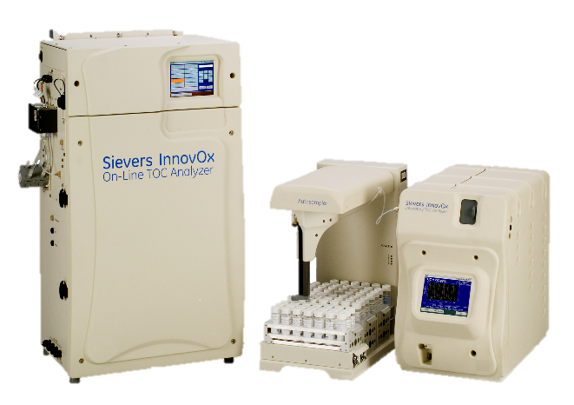
SUEZ Sievers® 总有机碳分析仪
在制药废水和蒸发结晶工艺中的应用和案例
Jason Li 李智
工业与环境行业
大中华区销售经理-分析仪器
手机：133 1136 3329
邮箱：J.Li@suez.com
cn.sieversinstruments.com
19 July 2019

Slide 2
为什么要做有机物监测？
废水排放合规/废水排放监测
当地排放要求 / 避免罚款或者监测回用水质量
废水处理过程优化
  为营养平衡(C/N/P)监测总有机碳 & 污泥总量控制
  管理污水处理过程的有机物负载(食物/微生物比例(污泥负荷)– 脱氮工艺)
  计算TOC去除比例，用于处理过程效率/效果控制
在线有机物监控为过程优化和控制提供连续实时的分析
2 I

Slide 3
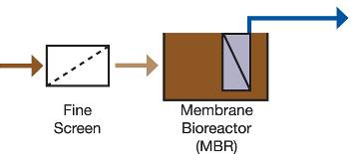
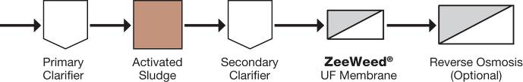
污水深度处理典型流程
MBR 处理工艺
产水
废水
TOC
格栅
MBR
三级生物处理工艺
TOC
TOC
TOC
Clean water
初沉池
活性污泥
二沉池
三级处理工艺
厌氧生物处理工艺
污水
厌氧生物反应器
好氧生物处理工艺
均质化
TOC
TOC
TOC

Slide 4
有机物对蒸发结晶工艺的影响
高结晶品质和回收率的博弈：有机物的浓度，类别。
产品质量差：白度低(有机物，硅酸盐)，纯度低（有机物）
蒸发终点浓度太高：是否适用蒸发工艺，预处理有机物。
蒸发效率下降：加热管结构，钙镁硅锶浓度，有机物浓度过高。

Slide 5
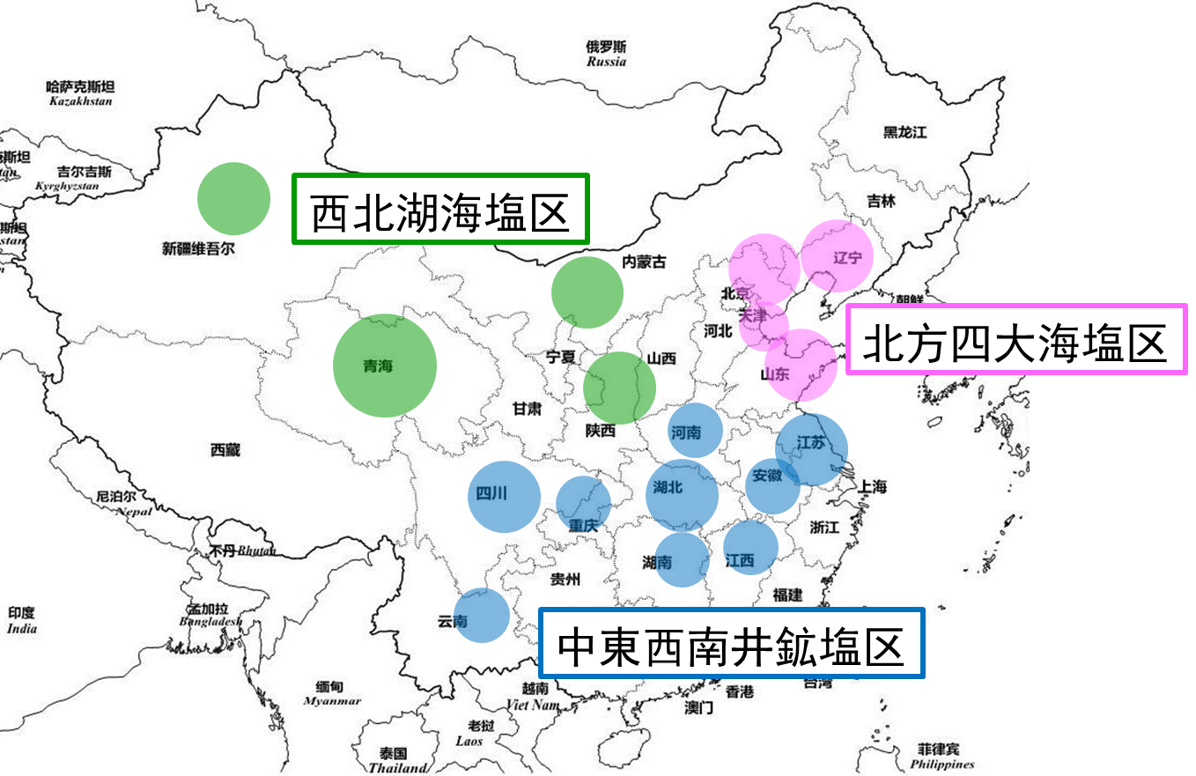
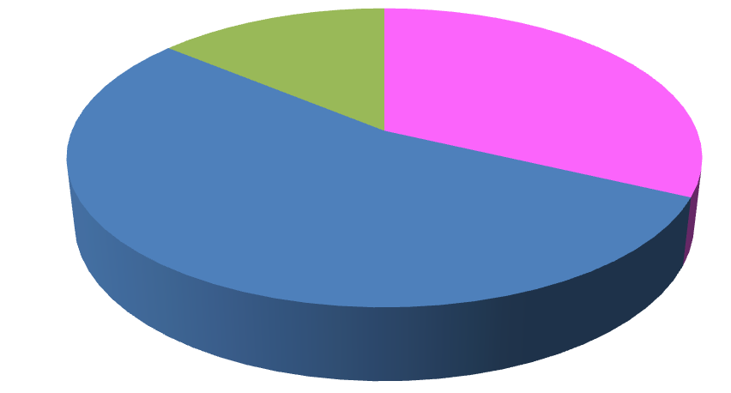
盐的出路
现行国标
食用盐 GB/T 5461-2016
工业盐 GB/T 5462-2015
西北湖盐区
北方四大海盐区
湖盐
(14%)
海盐
(32%)
井矿盐
(54%)
中东西南井矿盐区

Slide 6
盐的出路
烧碱行业（TOC <30ppm），对色度，粒度，钙镁离子，重金属离子都有要求。
印染，符合国标工业盐标准，《印染用盐》QB/T4890-2015，目前已经有应用。
其他行业。建筑。
副产盐要求，一级 TOC< 30ppm, 合格<60ppm

Slide 7
有机物的测量工具
需氧量检测:
BOD
COD
总有机碳测量:
TOC - 有机碳的直接量化
需氧量的测量
TOC是更准确的有机物测量方法

Slide 8
有机物的测量工具
需氧量检测:
BOD
COD
总有机碳测量:
TOC – 无机盐不参与反应
测量受盐度、氯离子等影响很大
TOC是可靠而准确的有机物检测方法

Slide 9
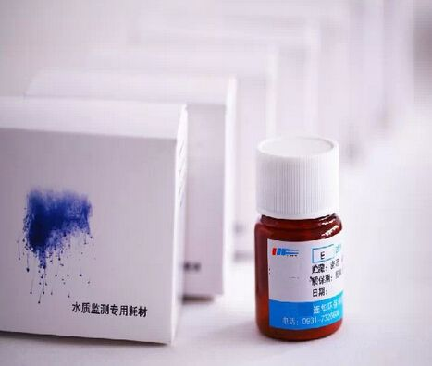
COD测定过程中的实际问题
试剂含有有毒有害物质-国标、无法克服
氧化不完全-氧化消解强度不够
样品含盐量高，氯有干扰-加汞盐消除，汞盐有毒，消除不完全

Slide 10
BOD、COD、TOC的方法对比
化合物种类 | 对比类别 | BOD | COD | TOC
 | 时间 | 5-20天 | 2小时 | 4－6分钟
 | 重复性 | ±10% | ±8% | ±2%
 | ASTM方法 | 无 | D1252-67 | D2579-7
 | 生物降解 | 是 | 是 | 是
有机化合物 | 芳香族 | 部分 | 部分 | 是
 | 纤维素 | 否 | 是 | 是
 | 有机氮 | 是 | 部分 | 是**
 | 有机硫 | 是 | 是 | 是**
无机化合物 | 氨 | 是 | 否 | 否
 | 亚硝酸盐 | 是 | 是 | 否
 | 硝酸盐/碳酸盐 | 否 | 否 | 否
 | 铁盐/硫化物/亚硫酸盐 | 是 | 是 | 否
 | 硫酸盐 | 是 | 否 | 否
 | 氯化物 | 否 | 是* | 否

Slide 11
KHP溶液：添加氯酸钠对COD与TOC的影响
样品编号 | 添加NaClO3量 (mg/L) | COD值 (mg/L) | TOC值 (mg C/L)
C | 0 | 281 | 104
C1 | 10.6 | 279 | 107
C2 | 21.2 | 277 | 109
C3 | 53.0 | 263 | 109
C4 | 106 | 246 | 109
C5 | 530 | 143 | 109
C6 | 1060 | 98.2 | 108
C7 | 1590 | 35.4 | 108
C8 | 1908 | 12.3 | 108
C9 | 2544 | ＜2 | 107
实验室配制水样：0.225g无水邻苯二甲酸氢钾KHP溶于1L试剂水，添加样品之COD与TOC值
TOC为Sievers InnovOx TOC分析仪，使用超临界流体氧化法测定（不受水中含盐基体影响测定值）

Slide 12
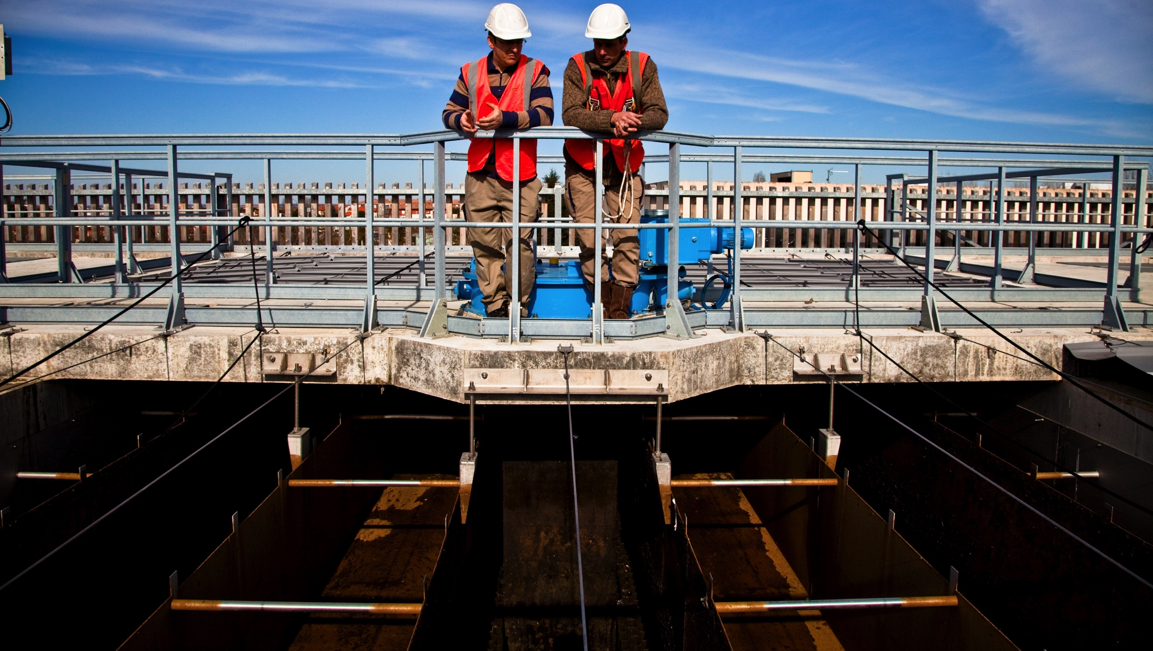
与苏伊士的强强联合
苏伊士
工业水务业务
通用电气
水处理及工艺过程处理业务
+
通过整合通用电气水处理及工艺过程处理业务和苏伊士工业水务业务，苏伊士进一步增强了其作为服务于工业的全球领先的水务及固废资源技术及解决方案提供者的地位，致力于提升客户的经济及环境绩效。
Notes:
SUEZ Industrial water activities and GE Water & Process technologies are joining forces in SUEZ.
With GE Water acquisition, SUEZ expands:
its geographical footprint for industries to better serve our customers in all their locations
its product and technology portfolio, complementing water and process treatment solutions contributing to circular economy
its digital and smart capabilities
its R&D and innovation capacities for water treatment and process technologies
The combination brings together two premier, high complementary, global water businesses to create a worldwide leading player in industrial water services dedicated to improve our customer’s economic (i.e. water savings, reduction of energy consumption,…) and environmental performance (i.e. water footprint optimization, waste prevention, waste recovery, use of alternative fuel…)

Slide 13
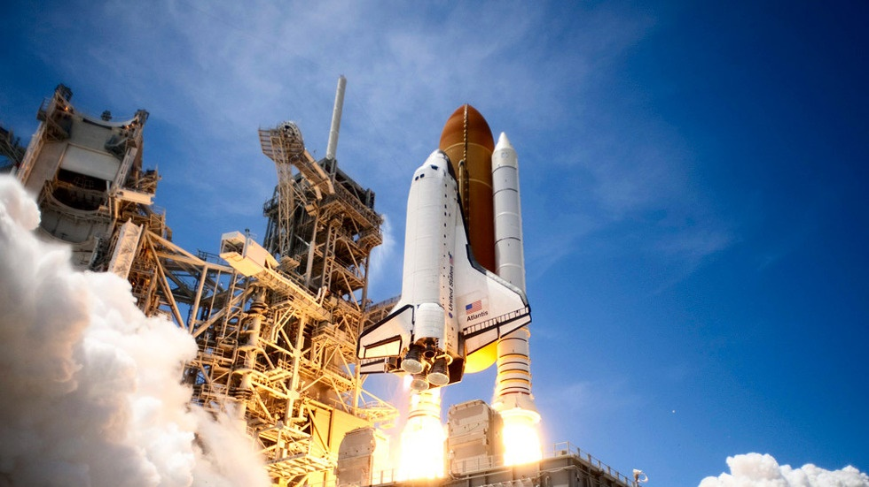
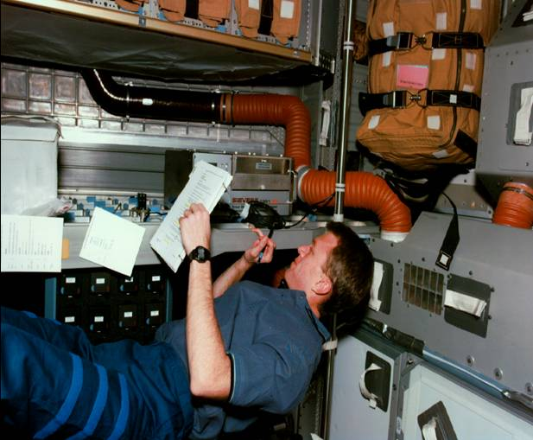
Sievers® TOC分析仪
1997年，进入太空
2001年，第二台升空
还在太空运行
13 I

Slide 14
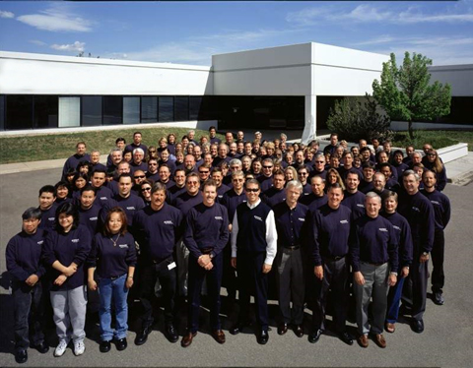
Sievers分析仪
工厂详细信息
总部: 美国，科罗拉多州，博尔德(Boulder),
员工: 全球 ~260人
营业额：全球 ~1亿美元
应用行业: 制药, 半导体, 自来水及饮用水,环境, 化工, 食品及饮料, 电力, 石化和太空
品牌: Sievers ®
专注于TOC的开发、研制及制造

Slide 15

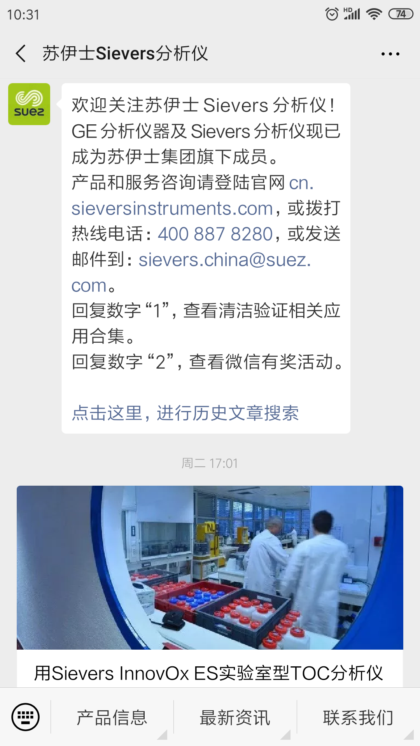

Sievers分析仪官方微信
官方微信
    每周推送一次信息，与您分享：行业应用文献、案例分析、网络研讨会视频、产品介绍视频、展会研讨会信息、公司新闻等
    还有丰富活动：微信转发抽奖活动、提交需求信息有礼活动
请扫描二维码关注，
或
微信直接搜索公众号
“苏伊士Sievers分析仪”

Slide 16
TOC测定的基本原理
第一步
第二步
氧化
检测
有机物
CO₂

Slide 17
TOC测定的基本原理
氧化方法
检测方法
高温氧化
二阶段臭氧氧化
超临界氧化
紫外线氧化
紫外线加二氧化钛氧化
加热的过硫酸盐氧化
紫外线加过硫酸盐氧化
非分散红外探测(NDIR)
直接电导率探测
选择性薄膜电导率探测

Slide 18
紫外氧化+直接电导法
结构简单
无需载气
维护少
氧化能力有限
无法规避杂离子干扰

Slide 19
紫外+过硫酸盐氧化+薄膜电导检测
结构简单
氧化能力提升至50ppm
无需载气
可避免杂离子干扰

Slide 20
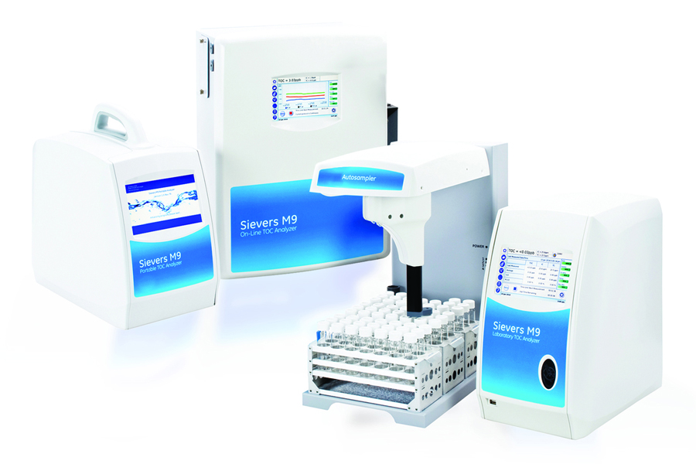
Sievers M 系列产品
    专利的薄膜电导监测技术
检测范围: 0.03ppb 至 50 ppm TOC
开机使用条件： 自检时间小于3分钟，无需预热
检测速度： 2 分钟
多用性： 实验室、便携、在线
稳定周期： 12个月
附属设施： 无需载气

Slide 21
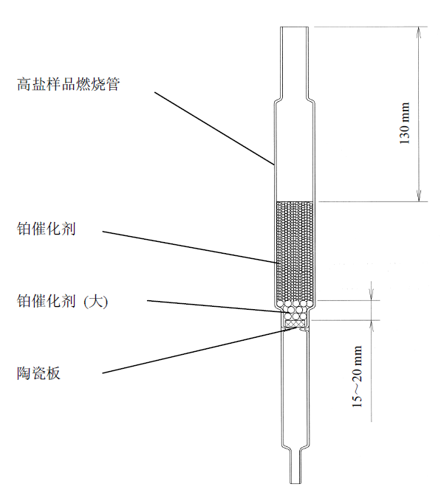
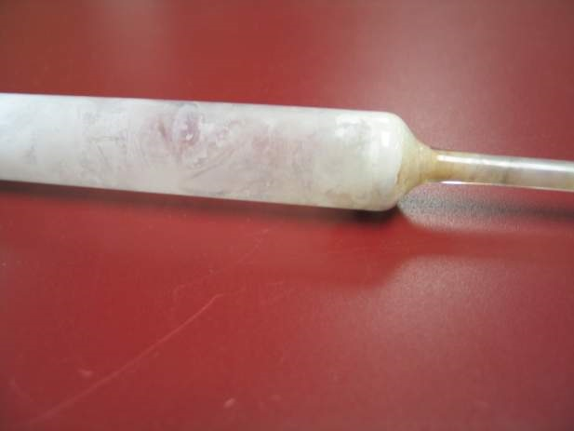
传统反应器设计特点
杂质污染的石英反应管

Slide 22
传统氧化方法的对比
    Method Strengths Challenges
    Combustion - Oxidation Efficiency - Salt deposition
    - >680 °C - Frequent calibrations
    - Catalyst - High maintenance
    Chemical Oxidation - Reduced Maintenance - Low observed TOC with:
    - Chemical oxidiser · Hard to oxidise organics
    - UV Light Source · Salts
    - Up to 95°C
选择正确的方法，其实是各种利弊的平衡

Slide 23
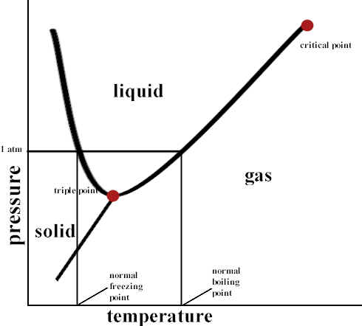
超临界氧化—
Supercritical Water Oxidation (SCWO)
超临界流体
3,200 psi
临界点
液态
超临界流体 — 非气非液
快速反应 — 由于低粘性、高扩散性，反应物快速传质
选择性 — 由于无极性，有机物分解，但盐份不分解
15 psi
气态
压力
固态
三相点
常规沸点
375°C
温度

Slide 24
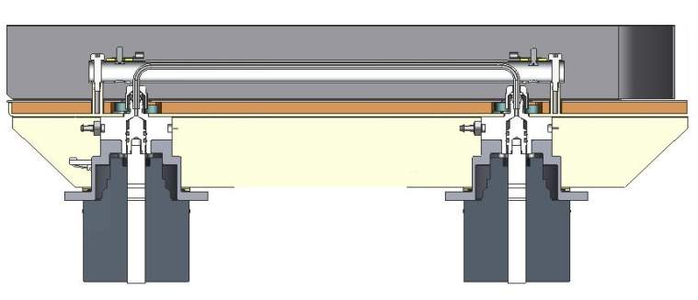
InnovOx 反应器
Ti Reactor
375° C
3,200 psi
自清洁
Thick Film
Heater
Air
Cooling Fan
(not shown)
High pressure
valves

Slide 25
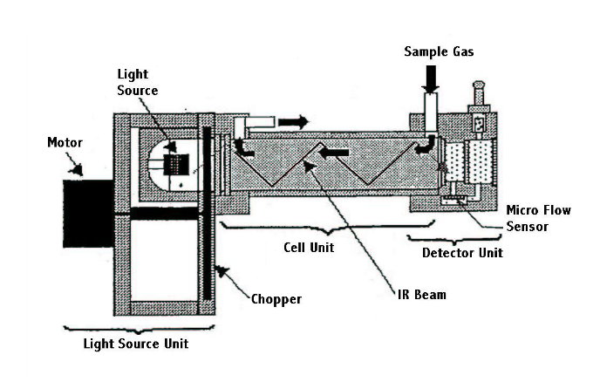
卤素肼
传统NDIR
卤素肼频繁维护
镀金涂层遭受卤素腐蚀
电机轴承稳定性变化
光栅转速变化
镀金涂层
轴承稳定性
光栅狭缝宽度

Slide 26
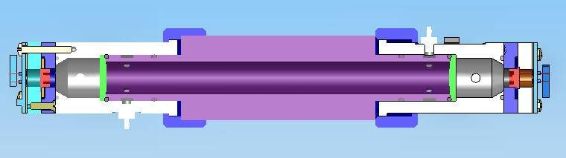
InnovOx NDIR 检测器
CO2
硅涂层透镜
调制
红外光源
热电红外
检测器
CO2
硅涂层透镜
InnovOx NDIR 优势
无移动部件
钻石涂层的硅透镜
没有漫反射涂层不容易受到卤素气体腐蚀
标定稳定器持续6个月

Slide 27
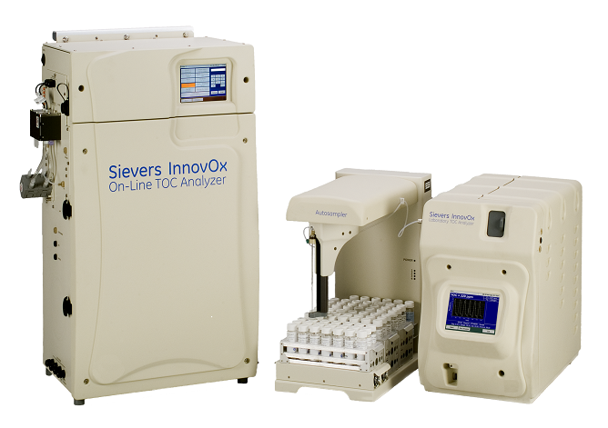
InnovOx产品设计特点
    专利的超临界氧化技术（SCWO)
    结构简单耐腐蚀检测器（NDIR）
检测范围: 0.250 至 50,000 ppm TOC
开机使用条件： 自检时间小于3分钟，开机即可测量
颗粒物粒径： 直径 ≤800 微米
样品含盐量： 样品进仪器之前不结晶
稳定周期： 6个月

Slide 28
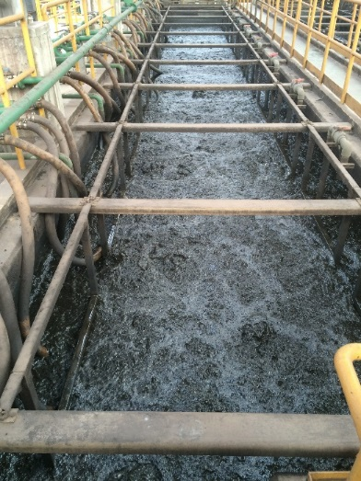
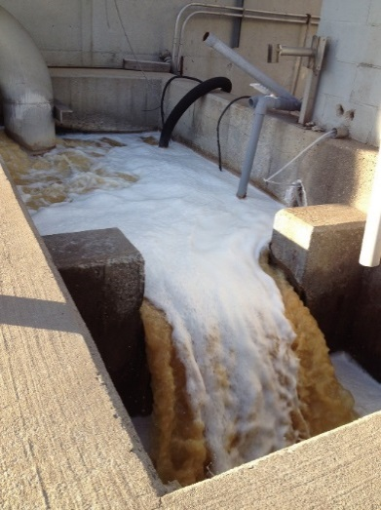
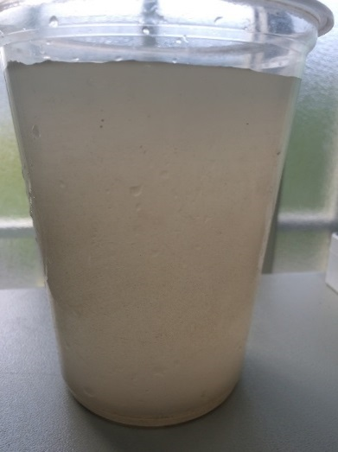
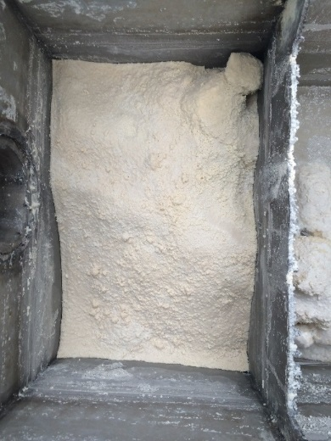
适用于各种复杂水样
冷轧废水
MBR进水口
食品饮料
废水入口
地表水
雨季泥沙水
PTA工艺
PTA过滤废水

Slide 29
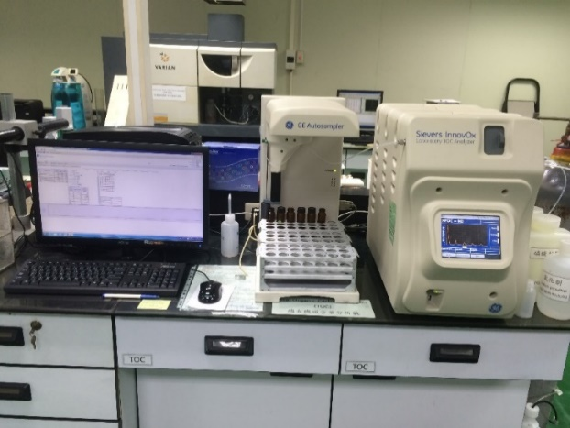
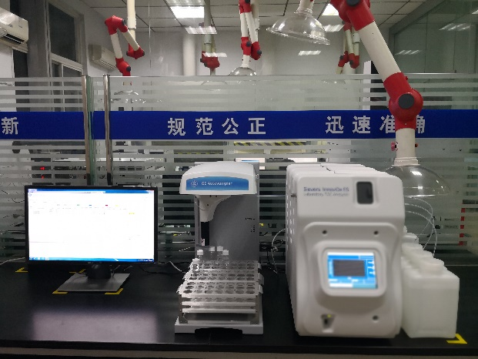
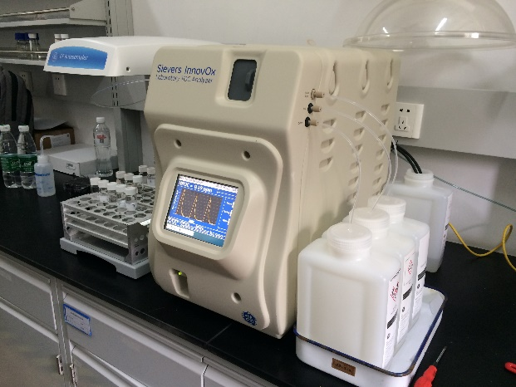
适用于各种工况
电镀
电镀槽液有机物检测
氯碱
饱和食盐水TOC检测
制药
结晶盐TOC检测

Slide 30
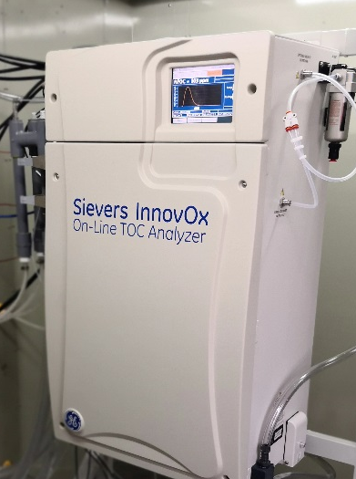
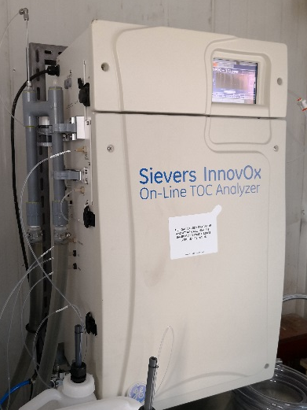
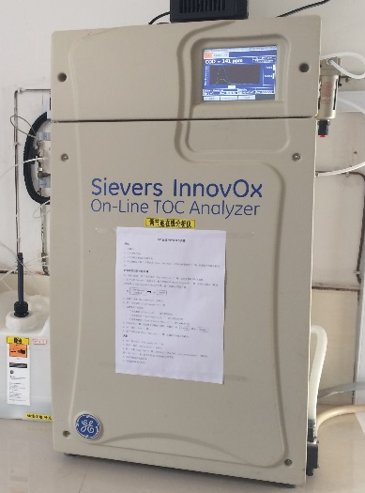
适用于各种工况
仪征氯碱企业
3通道
饱和食盐水
中石化企业
1通道
10%含盐废水
浙江化工企业
1通道
5%含盐废水
兰州石化企业
1通道
工艺水系统

Slide 31

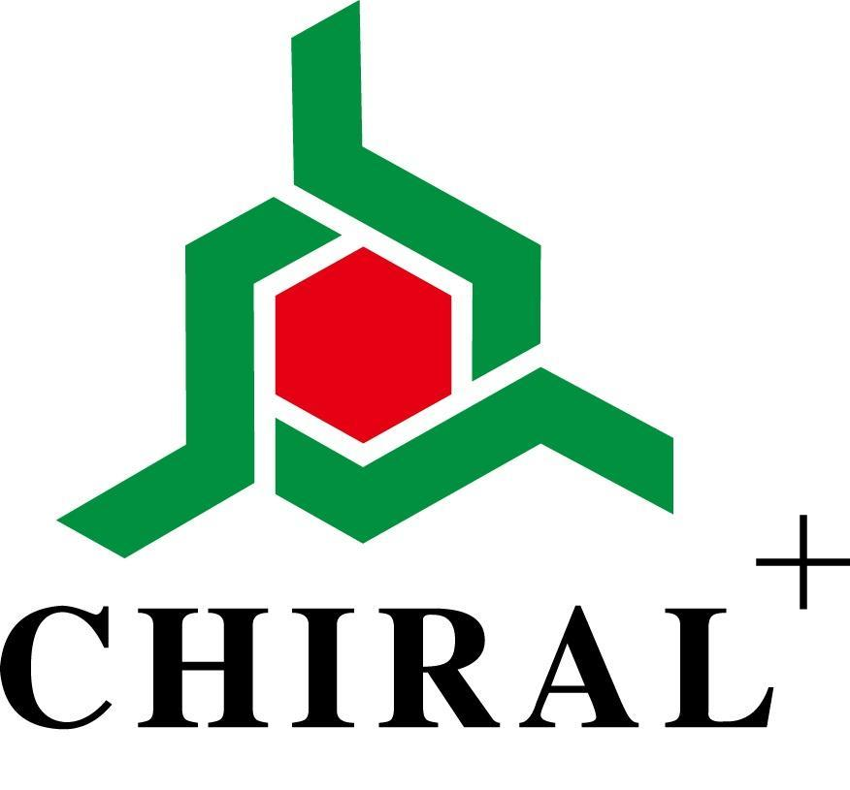
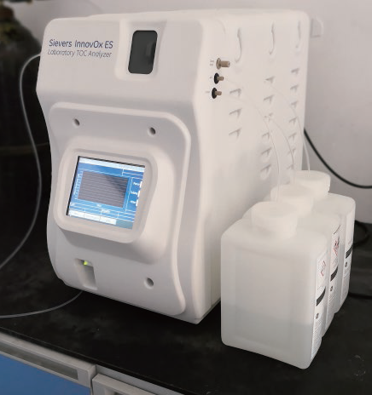
制药废水蒸发结晶盐TOC检测
山东国邦药业股份有限公司
  浙江手心制药有限公司
硼氢化钠、硼氢化钾、硼酸三甲酯、氢化钠、甲基哌嗪、乙基哌嗪、环丙胺、氟苯尼考等产品全球市场占有率超过40%。
加巴喷丁、卡比多巴、依托度酸、甲基多巴皆通过美国FDA认证，拥有欧洲CEP证书及中国GMP证书
应用：MVR工艺，NaCl中TOC含量检测
难点：溶于水后，盐分含量很高，传统仪器使用便利性，维护性存在困难。
解决：运用超临界水氧化法及改良过的NDIR检测器，20%的食盐水直接进样检测，满足快速、便捷、准确的测定TOC要求。

Slide 32
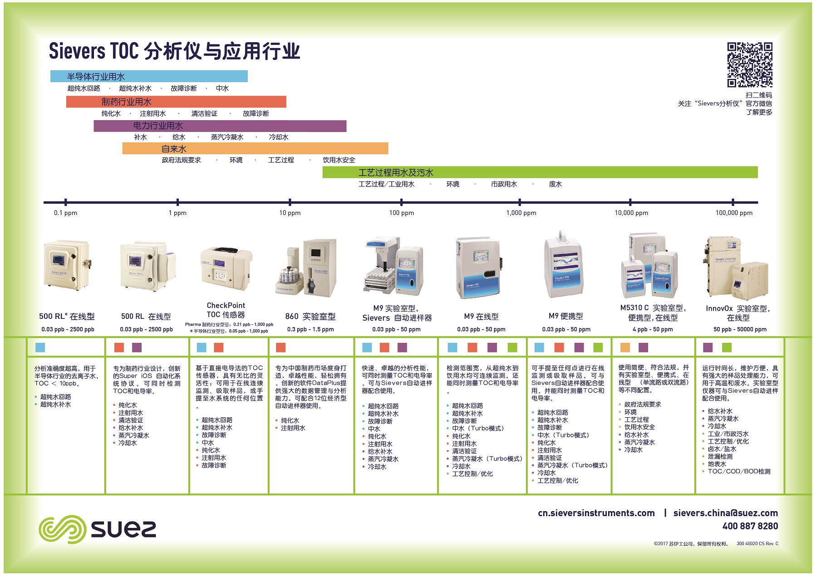
Sievers分析仪
提供水中有机物监测领域最专业解决方案

Slide 33
Sievers TOC分析仪在制药行业的应用
原水/自来水
纯化水
注射水
清洁验证
废水优化
零排放，分盐有机物检测。

Slide 34
Sievers® TOC
无专注，不专业
Jason Li 李智
工业与环境行业
大中华区销售经理-分析仪器
133 1136 3329
J.Li@suez.com
cn.sieversinstruments.com

